Slide 1
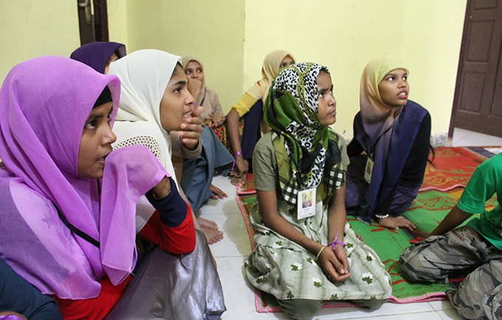
LE DONNE NELLA SOCIETA’ MULTIETNICA
NON SOLO PROSTITUTE E BADANTI
Maddalena Colombo, Direttrice del CIRMiB – Centro Iniziative e ricerche sulle Migrazioni –UCSC Brescia
FONDAZIONE CLEMENTINA CALZARI TREBESCHI
CICLO DI CONFERENZE : «SULLE DISUGUAGLIANZE DI GENERE»
Brescia 6.2.19

Slide 2
Immigrazione e Migrazioni
(UNHCR 2017)
Sono in totale 258 Mln nel mondo (di cui 68 Mln sfollati e profughi)
Il 3% della popolazione mondiale
La molteplicità delle traiettorie e dei destini
a) immigrati/e per lavoro
b) immigrati/e stagionali o con contratti a termine (badanti)
c) immigrati/e qualificati/e e imprenditori/trici (skilled migrations; imprenditoria etnica; fuga dei cervelli)
d) familiari al seguito (ricongiungimenti familiari)
e) rifugiati/e e richiedenti asilo (“migrazioni forzate”)
f) minori stranieri non accompagnati
g) vittime del traffico di esseri umani / tratta è femminile al 75%
g) migranti di seconda generazione
h) migranti di ritorno
i) rom, sinti e caminanti: gruppi con vocazione allo spostamento

Slide 3
Age structure of the national and non-national populations, by gender EU-28 (%), 1 .1.2016
Donne migranti: una parità solo demografica
Notes:
An analysis of the age structure of the population shows that, for the EU-28 as a whole, the foreign population was younger than the national population. The distribution by age of foreigners shows, compared with nationals, a greater proportion of relatively young working age adults.
On 1 January 2016, the median age of the national population in the EU-28 was 44 years, while the median age of non-nationals living in the EU was 36 years.
Source: Eurostat (2017), Migration and migrant population statistics. Statistics Explained. 10 April 2017.

Slide 4
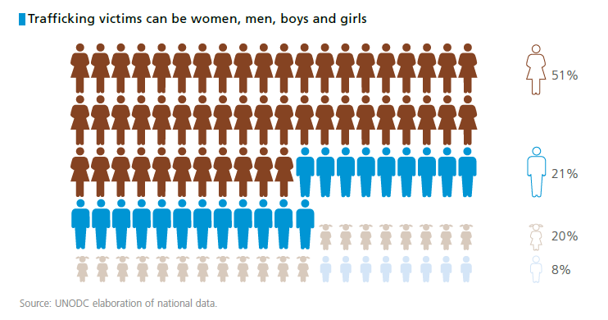
Unodc, Global Report on Trafficking in Persons, 2016

Slide 5
Quante sono le donne migranti?
Nel mondo: sono 35 milioni circa (la metà delle persone «displaced»), di cui un terzo circa 10 milioni sono rifugiate («forced migration»). La maggior parte delle donne migranti «attive» sono inserite nei mercati del lavoro domestico→ contribuiscono in modo determinante al WELFARE e al PIL delle nazioni occidentali (Eu, America, Oceania) e Medio Oriente
In Europa 28: sono 16 milioni circa (il 47% dei cittadini stranieri extra-Ue) e sono considerate il «tallone l’Achille» delle politiche europee. Malgrado i richiami alla parità di genere nei processi di integrazione, l’accesso alla vita pubblica, politica ed economica delle donne migranti rimane limitato (Perrillo, 2016).
EUROSTAT, Migration and migrant population statistics, 2017

Slide 6
In Italia:
sono 2.700.000 (circa il 52,7% della popolazione straniera residente)
Rappresentanza nei gruppi nazionali: 57% tra i cittadini romeni; 48,1% tra albanesi, 45,9% tra marocchini, 79% tra gli ucraini, 49% tra i cinesi; 66,1% tra i moldavi e 73,3% tra i polacchi.
Tassi attività: Otto donne straniere su 10 hanno permessi per lavoro o ricongiungimento; solo 2 hanno altri tipi di permesso; spesso, a fronte di un buon profilo culturale, sono svantaggiate o escluse dal mercato del lavoro

Slide 7
Le donne straniere hanno in media un capitale culturale più elevato degli uomini stranieri
 | Maschi | Femmine
Nessun titolo | 5,1% | 6,7%
Elementare | 5,1% | 4,5%
Media | 50,5% | 47,4%
Diploma | 35,6% | 36,4%
Laurea tre anni | 1,0% | 1,5%
Laurea magistrale | 2,8% | 3,5%
Totale | 100,0% | 100,0%
Livelli di istruzione della popolazione straniera totale residente in Italia –
Fonte: Rilevazione lstat Forze lavoro, 2011

Slide 8
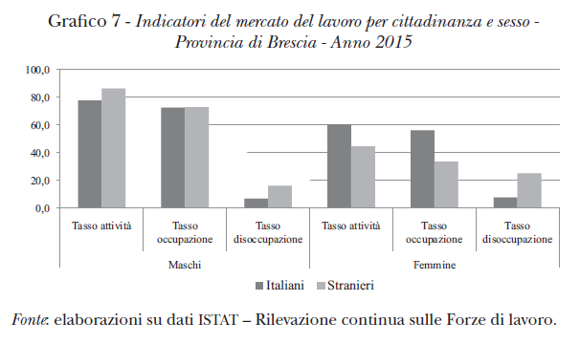
In : Annuario CIRMIB - Immigrazione e contesti locali, Brescia 2016

Slide 9
Femminilizzazione dei flussi migratori: due visioni della donna immigrata
Soggetto vulnerabile
Disparità di potere dentro la famiglia
Sotto-educazione
Educazione tradizionale che conferma stereotipi di genere
Fuori dal mercato del lavoro
Abuso : rischio permanente
Sfruttamento nel mercato sessuale
Soggetto resiliente
Capacità di cura di sé e della prole (trasmissione lingua materna, valori)
Capacità di risparmio (rimesse)
Minori tassi di devianza-burn out
Capacità di mediazione, network
Conciliano pratiche tradizionali con gli usi del nuovo contesto
Transnazionalismo
Utilizzo «razionale» del corpo e delle prestazioni sessuali, anche nel sex business

Slide 10
LE DONNE COME ATTORI RAZIONALI NELLA MIGRAZIONE
GLOBALIZZAZIONE
Dimensione di genere
DISUGUAGLIANZE
MIGRAZIONE

Slide 11
Significato della migrazione
«Le possibilità per un individuo di muoversi liberamente e di realizzare le proprie scelte di vita in un luogo piuttosto che un altro rientrano nella definizione e nella determinazione di ciò che chiamiamo «sviluppo umano» e che coincide con il benessere della persona»
Rapporto UNDP United Nations Development Program, Oltre le barriere: sviluppo e mobilità umana, 2009

Slide 12
Migrazione è rischio ma è anche opportunità
Mobilità: Capacità umana di base che prelude a una libertà effettiva di condurre vite dignitose in accordo a progetti/desideri (A. Sen, M. Nussbaum, The quality of life, 1993)
«La disparità di opportunità costituisce uno dei fattori principali alla base della mobilità umana, perciò la migrazione ha un elevato potenziale per il miglioramento dello sviluppo umano» HDR, 2009
Per la donna questa opportunità costituisce un doppio motivo di partenza: libertà dai legami oppressivi della comunità e famiglia allargata; libertà di raggiungere degli obiettivi individuali per sé e le proprie figlie
empowerment

Slide 13
Il loro svantaggio è originato dal «GENDER GAP IN EDUCATION»
SU 100 ADULTI ANALFABETI
«i Paesi con una distribuzione iniqua dello sviluppo umano presentano anche un alto livello di disuguaglianza tra uomini e donne» HDR, 2010

Slide 14
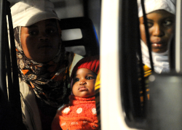
SU 55 Paesi in via di sviluppo e con bassi tassi di scolarità
51 Paesi hanno tassi di scolarità maschile superiori del 65% di quelli femminili.
4 Paesi hanno un lieve vantaggio delle donne (Belize, Honduras, Nicaragua, Emirati arabi)
La scolarità femminile aumenta solo nelle aree urbane

Slide 15
CHI EMIGRA? La diaspora femminile
Il peso delle donne in alcuni collettivi migranti : Thailandia 88%; Georgia 86%; Russia 82%; Ucraina 80%; Brasile 73%; Capoverde 70% fa pensare che esista una selettività sociale all’origine di scelte migratorie
Tipi di donne migranti (Franca Balsamo, 2003)
mogli
lavoratrici della cura → catena globale della cura
“imprenditrici” di sé → nuove schiavitù ?
seconde generazioni → rivendicazioni dentro e fuori famiglia

Slide 16
Culture di genere e… esiti della migrazione
La condizione delle donne migranti pertanto è da collegare con gli effetti di interazione degli uomini che emigrano con loro e delle donne/uomini che le accolgono
Ciascun migrante si porta dietro una cultura di genere già interiorizzata:
Ruoli o comportamenti ritenuti “giusti” per una donna o un uomo
distinzione dei compiti di cura tra marito e moglie
compiti assegnati ai figli e alle figlie
diritti di eredità, ecc.
riti di passaggio (es. Mutilazioni genitali femminili)
Ciascun migrante fa «interagire» questa cultura con il contesto di inserimento, con lo scopo di ottenere il migliore esito della scelta migratoria: SUCCESSO NELLA INTEGRAZIONE? REALIZZAZIONE DI PROPRIE ASPIRAZIONI? CUSTODIA DI TRADIZIONI CHE APPAIONO IN VIA DI ESTINZIONE?

Slide 17
I trend delle donne migranti IN EUROPA
1. (1945-1973): Immigrato = Lavoratore ospite. Le donne erano viste principalmente come madri e mogli e non pienamente tollerate. Erano private dei diritti sociali e politici = Donne invisibili.

Slide 18
2. (dal 1973 al nuovo secolo): il mondo viene sconvolto dallo shock petrolifero. l‘Europa chiude le frontiere = fortezza Europa. Anni '80: Le donne arrivano a rappresentare il 50%. Anni '90: Sorpasso delle donne immigrate rispetto agli uomini. Si innescano processi di cambiamento culturale dei ruoli di genere e dei ruoli familiari = Donne portatrici del cambiamento.
3. (Anni 2000-oggi) Attraverso le sanatorie nel 2002 si regolarizzano un alto numero di immigrati nel settore del lavoro, soprattutto colf e badanti. Questo però ha anche l'effetto negativo di incoraggiare l'immigrazione clandestina. Emerge il fenomeno della tratta. Aumento delle richieste di asilo e del lavoro nero femminile = Donne come volano di integrazione; Donne a rischio

Slide 19
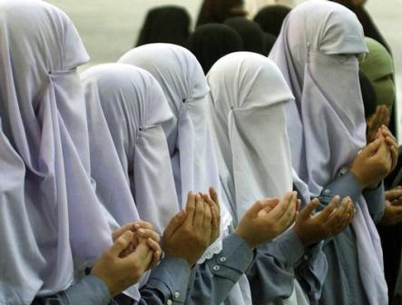
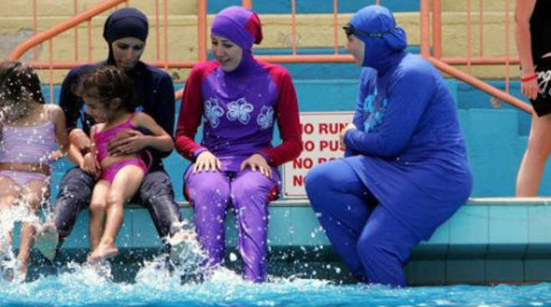
Un fenomeno recente: la visibilità in negativo
Cresce il sentimento anti-immigrati/Islamofobico a causa della mancanza di parità di genere praticata dagli Islamici fondamentalisti
Si pensa che la presenza di immigrati islamici in Europa sia contraria alle norme in pubblico; e possa far arretrare i diritti acquisiti
«il velo è una pratica illiberale» che va proibita → le donne occidentali aumentano la loro ostilità vs. donne immigrate

Slide 20
LEGGERE LE DISUGUAGLIANZE DI GENERE NEI PERCORSI MIGRATORI SIGNIFICA:
Verificare il grado di libertà a confronto con gli uomini : per le donne la migrazione può essere determinata da obblighi e impedimenti superiori agli uomini
2. Verificare lo «svantaggio etnico» a confronto con le donne native:
Accesso all’istruzione, riuscita scolastica, percorsi di carriera, differenziali salariali
3. due principali forme di disuguaglianza nei confronti delle donne migranti:
sotto-utilizzo nel mercato del lavoro (donne istruite impiegate come colf badanti)
discriminazione, esclusione, sfruttamento (donne analfabete o poco istruite non hanno possibilità di denuncia)
Tema poco alla ribalta: la diminuzione dei tassi di fecondità

Slide 21
Donne migranti nei lavori domestici
- Segregazione di genere ed etnica (no alloggio indipendente)
- Bassi salari non proporzionati al tipo di lavoro svolto
- Non rispecchiano la formazione di base delle donne immigrate= spreco di risorse
- Nessuna prospettiva di carriera
- Impossibilità di conciliare Lavoro/Famiglia (spesso i figli sono «left behind»)
- Elevato rischio di maltrattamento e sfruttamento sessuale

Slide 22
Donne vittime di violenza, tratta e matrimoni forzati
Questo fenomeno sta aumentando, per l’aumento della domanda nel mercato sessuale e del lavoro a basso costo; sempre più le ragazze vengono reclutate on ogni strato sociale, anche fuori dalle scuole (Nigeria-Eritrea-Libia)(Romania-Bulgaria)
ma cresce anche la sensibilità verso la violenza di genere, quindi si ipotizza che sempre più donne potranno uscire dai vincoli di schiavitù se aiutate da altre donne
Qual è la risposta dell’Europa liberale e «multiculturale» ? Spesso vi è una indifferenza o cecità morale --- «è la loro cultura!», non si perseguono a fondo le criminal connections (è funzionale a una visione maschilista, patriarcale e autoritaria delle prostitute come oggetti inevitabili)
Tradizionalmente la donna vedeva come unica via d’uscita il suicidio, ma dagli anni 90 sono sorte in tutta Europa Associazioni e politiche di protezione, in cui lavorano anche Ex-Vittime di tratta

Slide 23
Le azioni-bandiera a favore delle donne migranti
Per il loro benessere (accesso ai servizi, prevenzione sanitaria, istruzione-alfabetizzazione, protezione da violenze, accesso al mondo del lavoro; autonomia abitativa di colf e badanti; percorsi di recupero per vittime di tratta)
Per la loro visibilità (emersione del lavoro nero; ascolto e accompagnamento nelle situazioni borderline; sostegno all’autonomia – risparmio, carriera, progettualità; supporto al mondo associativo)
Per la parità di genere (azioni contro stereotipi, pregiudizi di genere; parità salariale; parità di accesso in tutti i settori lavorativi)

Slide 24
Capire qual è la domanda dellA donnA in migrazione
Evitare il rischio del «ventriloquismo» : parlare a nome di chi? Di se stessi
Evitare il rischio di etnocentrismo: attenzione a come le culture di genere sono radicate e impattano sull’idea di donna, famiglia, rito, corpo femminile, dovere, piacere, ecc (ES. DONNE SFRUTTATE SI TRASFORMANO IN SFRUTTATRICI)

Slide 25
Una domanda di acculturazione da parte delle donne migranti
Come appropriazione di uno strumento per ridurre la propria vulnerabilità – DIRITTO PRIMARIO (attenzione ai tempi che intercorrono tra l’arrivo in Italia e l’accesso effettivo all’alfabetizzazione)
Per aumentare le possibilità di seguire i figli nel percorso scolastico (ripercussioni positive sull’accudimento dei figli)
Per avere più chance di inserimento lavorativo
Per mettere in discussione i ruoli sociali ereditati
Per sottrarsi al controllo maschile sulla vita, sul corpo e sulle scelte personali

Slide 26
Grazie!
maddalena.colombo@unicatt.it

Slide 27
Bibliografia essenziale
Calabrò A.R. (a cura di), Il mercato dei corpi. Politiche di contrasto e vie di fuga, Liguori, Napoli, 2012.
Balsamo F. (a cura di), Famiglie di migranti: trasformazioni dei ruoli e mediazione culturale, Carocci, Roma, 2003.
Campani G.). Genere, Classe, Etnia, Edizioni ETS, Milano, 2000,
Colombo M., Madri, mogli, badanti, studentesse: il volto femminile della presenza straniera a Brescia, in Besozzi E. - Colombo M. (a cura di), Immigrazione e contesti locali. Annuario CIRMiB 2011-12, V&P,, Milano 2012, pp. 93-126
Covre P., La tratta, in «Una città», n. 247, 2018, pp. 13-16.
Corradi C., Il corpo della donna come luogo della guerra, «Difesa sociale», 2, 2007, pp. 5-18.
Ehrenreich B. - Hochschild A.R. (a cura di), Donne globali. Tate, colf e badanti, Feltrinelli, Milano 2004.
M. I. Macioti, V. Gioia e P. Persano (a cura di) Migrazioni al femminile. Volume primo. Identità culturale e prospettiva di genere, Macerata, EUM Edizioni Università di Macerata, 2006
Kofman E., Female «Birds of passage» a decade later, Gender and Immigration in the Eu, «International Migration Rev., 3, 2, 1999, pp. 269-299
Lagomarsino F., Esodi e approdi di genere, La migrazioni dell’Ecuador FrancoAngeli, Milano, 2006.
Lagomarsino F., Boccagni P., Transnazionalismo e percorsi familiari: profili di genere e di generazione a confronto nell’immigrazione ecuadoriana, Studi di sociologia, 4 (2011), 385-404
Padovano S., Italiani e stranieri: le diverse forme della violenza di genere nella provincia di Brescia, in Colombo M. (a cura di), Immigrazione e contesti locali. Annuario CIRMiB 2017, Vita e Pensiero, Milano 2017, pp . 107-122.
Pepe M., La pratica della distinzione. Uno studio sull’associazionismo delle donne migranti, Unicopli, Milano, 2009.
Perrillo C., L’integrazione delle donne migranti nel mercato del lavoro tra dimensione europea ed ambito locale, in Colombo M. (a cura di), Immigrazione e contesti locali. Annuario CIRMiB 2016, V&P, Milano 2016, pp . 247-266.
Ponce A., Gender and Anti-immigrant Attitudes in Europe, in «Socius: Sociological Research for a Dynamic World», Volume 3, 2017, pp: 1–17.
Santagati M., Lazzarini G., Bollani L. Tra cura degli altri e cura di sé. Percorsi di inclusione lavorativa e sociale delle assistenti familiari, Franco Angeli, Milano, 2007.
Tognetti Bordogna M., Donne e percorsi migratori. Per una sociologia delle migrazioni, FrancoAngeli, Milano 2012.

